Slide 1
What the (wnf)uck?!
Nacho Gómez AKA nag0mez

Slide 2


About Me
Offensive Security Researcher
(Ex) Red Team
Windows Internals, EDR/AV evasión
C/C++/C# <=
Informática + Matemáticas
@_nag0mez
https://pwnedcoffee.com/
2
2

Slide 3
TOC
3
3

Slide 4
What the (WNF)uck?!
Nacho Gómez aka nag0mez
INTRODUCCIÓN
4
4

Slide 5
INTRODUCCIÓN
N
WTF?
Windows Notification Facility
Componente kernel (ntoskrnl.exe)
Sistema de notificaciones entre user y kernel basado en subscripciones introducido en Windows 8.
Cualquier proceso puede suscribirse a un evento, incluso si este no existe todavía.
Notificaciones basadas en un StateName
Payloads de hasta 4KB, DACL para controlar RW
“Windows Notification Facility: Peeling the Onion of the Most Undocumented Kernel Attack Surface Yet”, Alex Ionescu + Gabrielle Viala, Black Hat 2018.
5
5

Slide 6
What the (WNF)uck?!
Nacho Gómez aka nag0mez
USER/KERNEL MODES
6
6

Slide 7
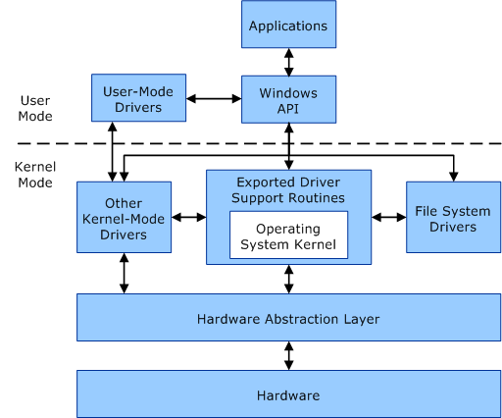
USER/KERNEL MODES
User Mode
Windows asigna un proceso a cada aplicación User Mode.
Cada proceso tiene su propio espacio de direcciones virtuales y una tabla privada de handles (identificadores de objetos en kernel)
Aislamiento entre procesos
7
7

Slide 8
USER/KERNEL MODES
Kernel Mode
Todo el código ejecutado en Kernel Mode tiene un único espacio de direcciones virtuales
Objetos representados por handles
NTDLL sirve como punto de “salto” entre User y Kernel.
8
8

Slide 9
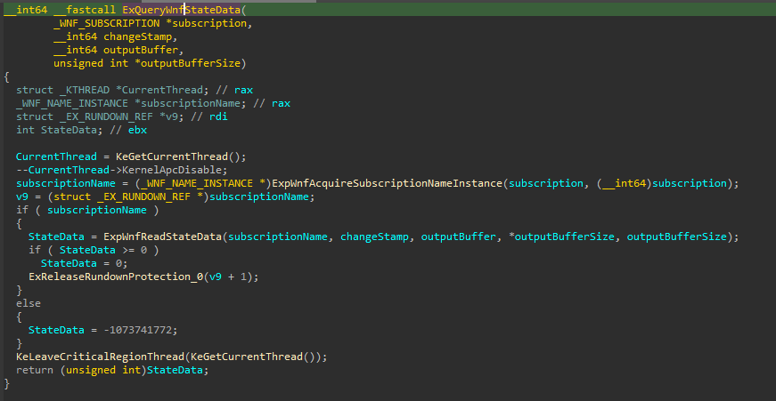
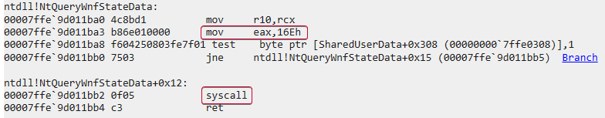
USER/KERNEL MODES
9
9

Slide 10
What the (WNF)uck?!
Nacho Gómez aka nag0mez
WNF STATE NAMES
10
10

Slide 11
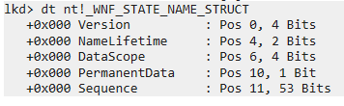
WNF STATE NAMES
State Names
64-bit integer que “esconde” un struct
StateName XOR 0x41C64E6DA3BC0074
NameLifetime
Well-known - HKLM\SYSTEM\CurrentControlSet\Control\Notifications
Permanent - HKLM\SOFTWARE\Microsoft\Windows NT\ CurrentVersion\Notifications
Persistent - HKLM\SOFTWARE\Microsoft\WindowsNT\CurrentVersion\VolatileNotifications
Temporary - Misma vida que el proceso que los crea
11
11
Notes:
Well-known: Registrados por el Sistema. NO se pueden modificar
Permanent: Puedes registrarlos y perduran entre reinicios, aunque los payloads pueden ser eliminados (persisten flag)
Persistent: Duran mientras dure la sesi’on
Temporary: No se almacenan en registro y únicamente existen mientras exista el proceso que los creó

Slide 13
Diapositiva/slide 1
13
13

Slide 14
What the (WNF)uck?!
Nacho Gómez aka nag0mez
CHAPTER
14
14

